Slide 1
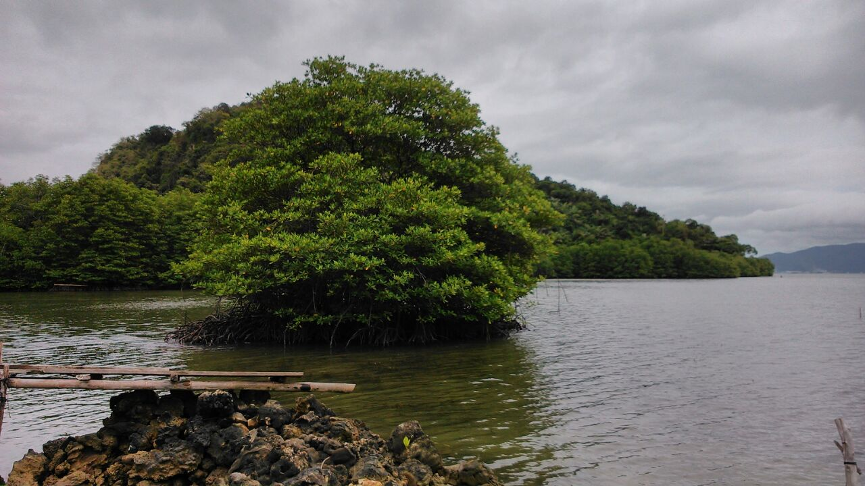
KAJIAN SENYAWA BIOAKTIF EKSTRAK KELOPAK, BUAH, dan DAUN MANGROVE Avicennia sp. TERHADAP INFEKSI BAKTERI Vibrio sp. PADA UDANG VANAME (Penaeus vannamei)
Oleh:
Rara Diantari, S.Pi., M.Sc
Herman Yulianto, S.Pi., M.Si
Wardiyanto, S.Pi., M.P
Maulid Wahid Yusuf, S.Pi., M.Si
Oktora Susanti, S.Pi., M.Si
SEMINAR HASIL-HASIL PENELITIAN UNIVERSITAS LAMPUNG
BANDAR LAMPUNG, 4 DESEMBER 2017

Slide 2
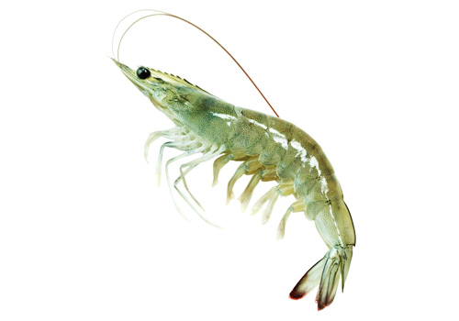
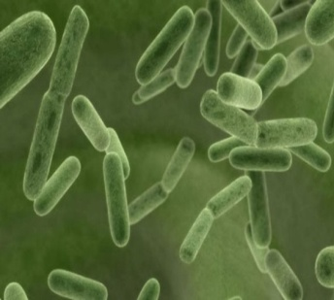
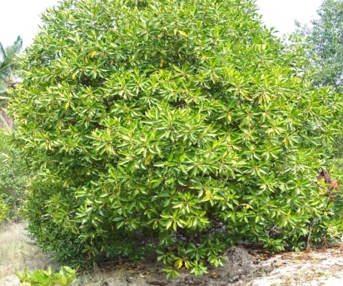
Latar Belakang
Udang vannamei merupakan udang introduksi yang banyak diminati masyarakat . Hal ini dibuktikan produksi udang vannamei meningkat rata-rata 16% dengan kenaikan 209% selama periode 2009-2014.
Vibriosis merupakan penyakit yang dikenal pembudidaya udang sebagai penyakit yang menyerang kulit udang. Penyakit ini disebabkan oleh spesies-spesies vibrio yang berbeda-beda, diantaranya yaitu Vibrio harveyi dan Vibrio parahaemoliticus
Avicennia merupakan jenis mangrove yang memiliki kandungan sebagai antibakteri. Avicenia memiliki kandungan alkaloid, saponin, glikosida, tannin, flavonoid yang dapat digunakan sebagai antibakteri

Slide 3
Tujuan
Tujuan
Mengetahui aktivitas antibakteri ekstrak mangrove Avicennia sp. terhadap bakteri Vibrio harveyi dan Vibrio parahaemolitycus.

Slide 4
Metode penelitian
Waktu dan Tempat
Penelitian ini dilaksanakan pada Agustus–November 2017, di Laboratorium Perikanan dan Kelautann, Fakultas Pertanian Universitas Lampung.

Slide 5
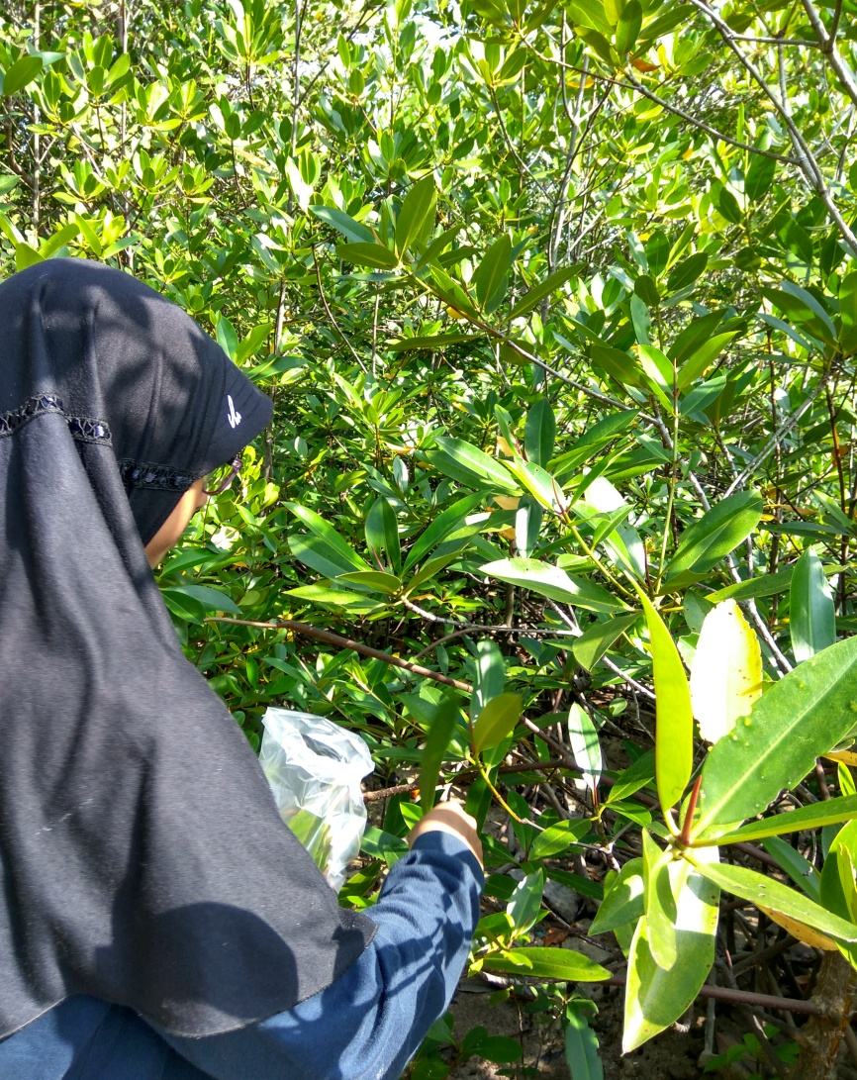
Pengambilan sampel manGrove
Sampel mangrove diambil dari pulau pasaran

Slide 6
PENGAMBILAN SAMPEL
Pengambilan sampel dilakukan di pulau Pasaran.
Sampel daun, buah, dan kelopak Avicennia diambil kemudian dicuci hingga bersih dan tiriskan.
Sampel selanjutnya dicacah hingga kecil-kecil, dan dilakukan perendaman dengan pelarut.

Slide 7
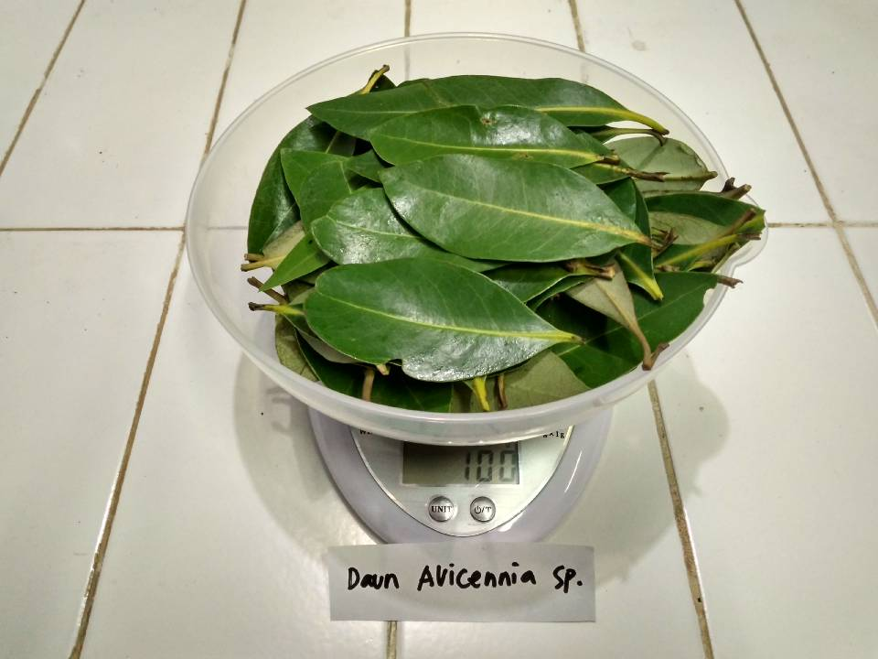
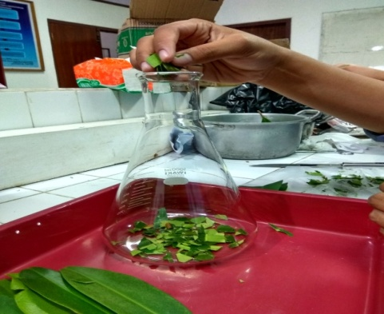
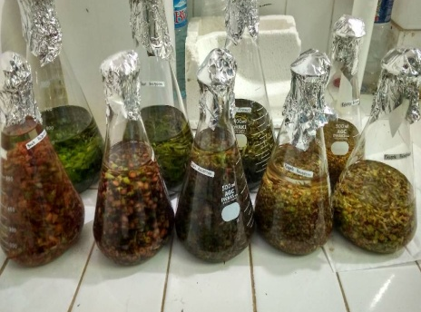
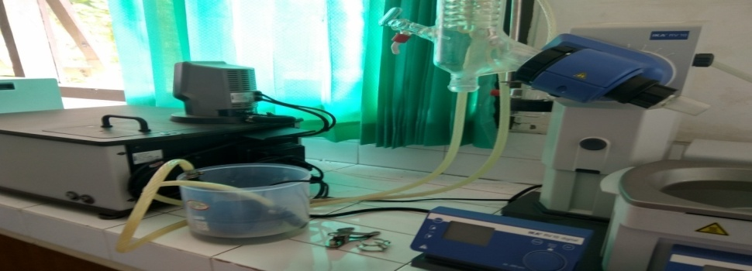
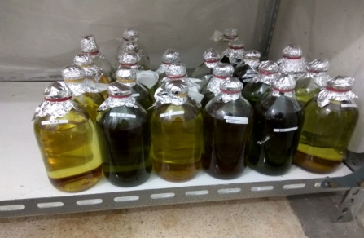
Proses Ekstraksi
Sampel mangrove ditimbang
Daun mangrove dihaluskan kemudian direndam dengan larutan heksan sebanyak 500 ml selama 24 jam
Sampel disaring dan dimasukkan kedalam botol
Selanjutnya diekstraksi
menggunakan Rotary evaporator
Hasil Ekstraksi

Slide 8
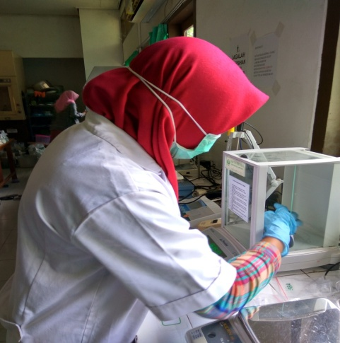
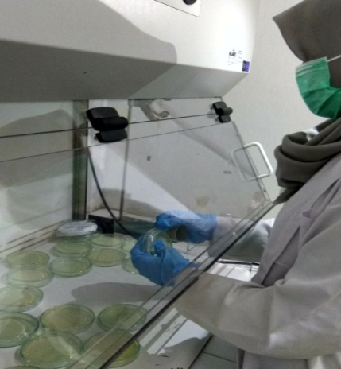
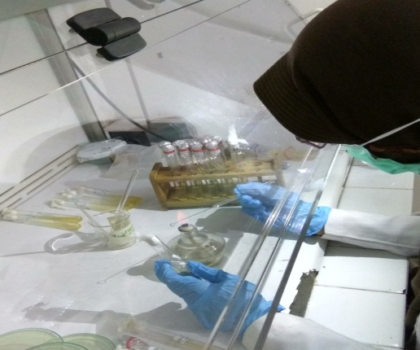
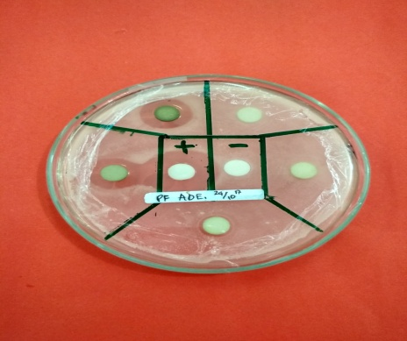
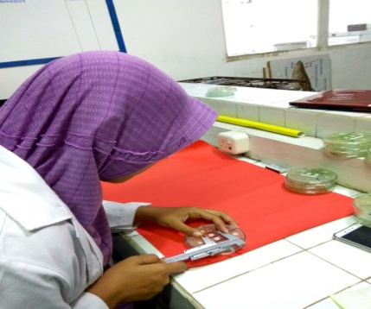
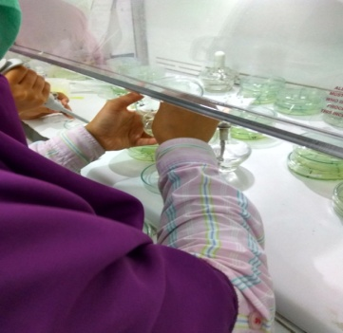
Proses Uji Antibakteri
Kultur bakteri Vibrio harveyi dan Vibrio parahaemoliticus, dan selanjutnya di shaker hingga kepadan bakteri 10⁷
Penimbangan Sampel
Pembuatan media untuk uji antibakteri
Dilakukan uji antibakteri dengan konsentrasi 5 mg/.ml, 10 mg/ml, 50 mg/ml , 100 mg/ml.
Pengukuran Zona Hambat yang terbentuk
Hasil

Slide 9
Hasil dan pembahasan
Hasil Ekstraksi Avecennia sp.

Slide 10
Diameter Zona Hambat Ekstrak Avicennia Sp. Dengan Sampel Kelopak Setelah Inkubasi 24 Dan 48 Jam (Mm) Pada Vibrio harveyi
Metode
PCR Pockit

Slide 11
Diameter Zona Hambat Ekstrak Avicennia Sp.Dengan Sampel Daun Setelah Inkubasi 24 Dan 48 Jam (Mm) Padavibrio Harveyi

Slide 12
Diameter Zona Hambat Ekstrak Avicennia Sp. Dengan Sampel Buah Setelah Inkubasi 24 Dan 48 Jam (Mm) Pada Vibrio Harveyi

Slide 13
Diameter Zona Hambat Ekstrak Avicennia Sp.Dengan Sampel Kelopak Setelah Inkubasi 24 Dan 48 Jam (mm) Pada Vibrio Parahaemolyticus

Slide 14
Diameter Zona Hambat Ekstrak Avicennia Sp.Dengan Sampel Daun Setelah Inkubasi 24 Dan 48 Jam (mm) Pada Vibrio Parahaemolyticus

Slide 15
Diameter Zona Hambat Ekstrak Avicennia Sp.Dengan Sampel Buah Setelah Inkubasi 24 Dan 48 Jam (mm) Pada Vibrio Parahaemolyticus

Slide 16
kesimpulan
Ekstrak mangrove Avicenia sp. yang memiliki zona hambat paling baik yaitu pada ekstrak buah dengan pelarut etil asetat yang memiliki hasil mencapai 9,34 mm pada konsentrasi 100 mg/ml dengan inkubasi 48 jam untuk Vibrio harveyi dan pada ekstrak daun 5,45 mm pada konsentrasi 100 mg/ml dengan inkubasi 24 jam untuk Vibrio parahaemolyticus .
Perlu dilakukan uji in vivo ekstrak terbaik pada udang vanname.

Slide 17
Dokumentasi
Zona hambat pada sampel kelopak Avicenia dengan bakteri Vibrio harveyi
Zona hambat pada sampel buah Avicenia dengan bakteri Vibrio harveyi
Zona hambat pada sampel daun Avicenia dengan bakteri Vibrio harveyi

Slide 18
Zona hambat pada sampel kelopak Avicenia dengan bakteri Vibrio parahaemolyticus
Zona hambat pada sampel buah Avicenia dengan bakteri Vibrio parahaemolyticus
Zona hambat pada sampel daun Avicenia dengan bakteri Vibrio parahaemolyticus

Slide 19
